Slide 1


TRƯỜNG ĐẠI HỌC BÁCH KHOA ĐÀ NẴNG
KHOA ĐIỆN TỬ - VIỄN THÔNG
----------------------------------
BÁO CÁO GIỮA KỲ
MÔN HỌC: HỆ THỐNG THỜI GIAN THỰC
SMART POWER OUTLET BASED ON CAN BUS
GVHD: Đào Duy Tuấn
NHÓM 5VAP:
1. Nguyễn Văn An
2. Phạm Thị Phương
3. Dương Thị Thảo Vi
Đà Nẵng, 2025

Slide 2
PHÂN CÔNG NHIỆM VỤ:
Tên thành viên | Nhiệm vụ | Tỉ lệ
Nguyễn Văn An | Tìm hiểu đề tài, viết chương trình, kiểm tra | 34%
Phạm Thị Phương | Tìm hiểu đề tài, viết chương trình, kiểm tra | 33%
Dương Thị Thảo Vi | Tìm hiểu đề tài, viết chương trình, kiểm tra | 33%

Slide 3
ĐIỂM TỰ ĐÁNH GIÁ CỦA TỪNG NHÓM:
Số thứ tự nhóm | Điểm đánh giá
1
2
3
4
6
7
8
9

Slide 4
ĐIỂM TỰ ĐÁNH GIÁ CỦA TỪNG NHÓM:
Số thứ tự nhóm | Điểm đánh giá
10
11
12
13
14
15
16
17

Slide 5
ĐIỂM TỰ ĐÁNH GIÁ CỦA TỪNG NHÓM:
Số thứ tự nhóm | Điểm đánh giá
19
20
21

Slide 6
NỘI DUNG:
1. Giới thiệu đề tài
2. Cơ sở lý thuyết
3. Phương pháp thực hiện
4. Đánh giá kết quả, hướng phát triển
5. Phụ lục: video demo và source code

Slide 7

1. Giới thiệu đề tài
Ứng dụng Blynk
Ổ cắm điện + tích hợp WiFi
Ổ cắm điện WiFi
Bật/Tắt ổ cắm thủ công hoặc hẹn giờ qua Blynk
Cho phép
Đo nhiệt độ, độ ẩm, tự động tắt ổ cắm khi nhiệt độ tăng cao
Hiển thị thông tin trên OLED
Tự động chuyển chế độ online/offline tùy vào kết nối Internet
Gửi thông tin cảnh báo đến người dùng
Cấu hình kết nối Wifi của ổ cắm

Slide 8
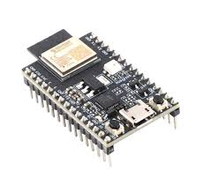
2. Cơ sở lý thuyết
2.1 Giới thiệu về ESP32-C3
ESP32-C3 là một vi điều khiển Wi-Fi và Bluetooth 5.0 LE do Espressif phát triển, thuộc dòng ESP32 nhưng sử dụng kiến trúc RISC-V thay vì Xtensa. Được tích hợp sẵn module Wifi nên rất thích hợp sử dụng cho các dự án IoT.

Slide 9
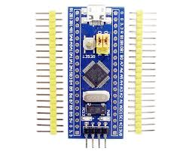
2. Cơ sở lý thuyết
2.2 Giới thiệu về STM32F103
STM32F103 là vi điều khiển 32-bit của STMicroelectronics, thuộc dòng STM32 sử dụng lõi ARM Cortex-M3. Nó có hiệu suất cao, tiêu thụ điện thấp và được ứng dụng rộng rãi trong nhúng và IoT. STM32F103 nổi bật với hiệu suất ổn định, giá thành hợp lý và hỗ trợ thư viện FreeRTOS, STM32 HAL/CMSIS giúp phát triển dễ dàng.

Slide 10

2. Cơ sở lý thuyết
2.3 Giới thiệu về FreeRTOS
FreeRTOS là hệ điều hành thời gian thực (RTOS) mã nguồn mở, nhẹ và linh hoạt, được thiết kế cho vi điều khiển và hệ thống nhúng. Hệ điều hành này tối ưu cho các thiết bị có tài nguyên hạn chế, cho phép quản lý nhiều tác vụ chạy đồng thời. Bên cạnh đó, FreeRTOS hỗ trợ các cơ chế đồng bộ như semaphore, queue và mutex để giao tiếp giữa các tác vụ. Ngoài ra, nó còn tương thích với nhiều kiến trúc vi điều khiển như ARM Cortex-M, ESP32, STM32,...

Slide 11
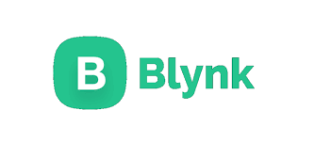
2. Cơ sở lý thuyết
2.4 Giới thiệu về Blynk
Blynk là một nền tảng IoT giúp điều khiển và giám sát thiết bị từ xa qua internet. Nó hỗ trợ nhiều vi điều khiển như ESP32, STM32 và giao tiếp dễ dàng với ứng dụng di động để hiển thị dữ liệu hoặc điều khiển thiết bị.

Slide 12
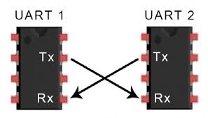
2. Cơ sở lý thuyết
2.5 Giới thiệu về giao tiếp UART
UART (Universal Asynchronous Receiver/Transmitter) là giao thức truyền thông nối tiếp không đồng bộ, sử dụng hai tín hiệu TX và RX để truyền và nhận dữ liệu. Với cơ chế truyền bit theo tốc độ baud, UART đơn giản, dễ triển khai và phổ biến trong vi điều khiển, GPS, Bluetooth, WiFi,...

Slide 13
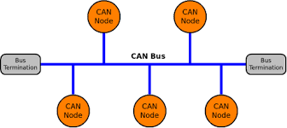
2. Cơ sở lý thuyết
2.5 Giới thiệu về giao tiếp CAN
CAN (Controller Area Network) là giao thức truyền thông nối tiếp, được thiết kế cho hệ thống nhúng và ô tô. Nó cho phép nhiều thiết bị giao tiếp qua một bus chung, sử dụng cơ chế ưu tiên và phát hiện lỗi mạnh mẽ, đảm bảo truyền dữ liệu tin cậy trong môi trường nhiễu.

Slide 14
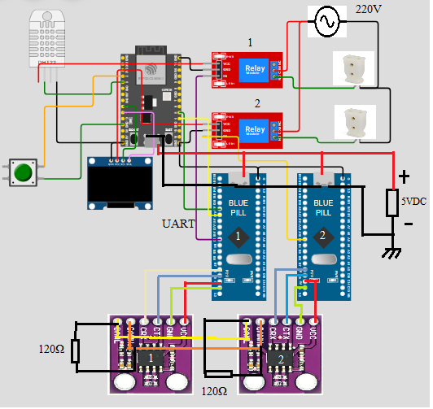
3. Phương pháp thực hiện
3.1 Sơ đồ kết nối thiết bị

Slide 15
3. Phương pháp thực hiện
3.2 Các linh kiện sử dụng trong dự án
STT | Tên linh kiện | Số lượng | Chức năng
1 | ESP32-C3 | 1 | Bộ xử lý các chức năng chính của hệ thống, hỗ trợ Wifi cho hệ thống
2 | DHT11 | 1 | Đọc giá trị nhiệt độ, độ ẩm
3 | Nút nhấn | 1 | Reset hệ thống, thiết lập lại kết nối Wifi
4 | OLED 0.96 inch | 1 | Hiển thị giá trị nhiệt độ, độ ẩm, ngày giờ
5 | Module relay 5V | 2 | Cách ly điện áp, điều khiển các ổ cắm

Slide 16
3. Phương pháp thực hiện
3.2 Các linh kiện sử dụng trong dự án
STT | Tên linh kiện | Số lượng | Chức năng
6 | STM32F103C6T6 | 2 | Bộ xử lý các chức năng điều khiển phích cắm, mỗi STM32 sẽ điều khiển 1 phích cắm
7 | Phích cắm âm | 2 | Cung cấp nguồn cho các thiết bị khác (đóng vai trò là ổ cắm)
8 | MCP2551 | 2 | Bộ thu phát (transceiver) CAN giúp chuyển đổi tín hiệu giữa vi điều khiển và bus CAN
9 | Điện trở 120Ω | 2 | được dùng làm terminating resistor trong mạng CAN. Nó giúp triệt tiêu phản xạ tín hiệu, đảm bảo truyền dữ liệu ổn định và đúng chuẩn.
10 | Tải tiêu thụ (bóng đèn 1W) | 2 | Kiểm tra chức năng hoạt động của thiết bị (ổ cắm)

Slide 17
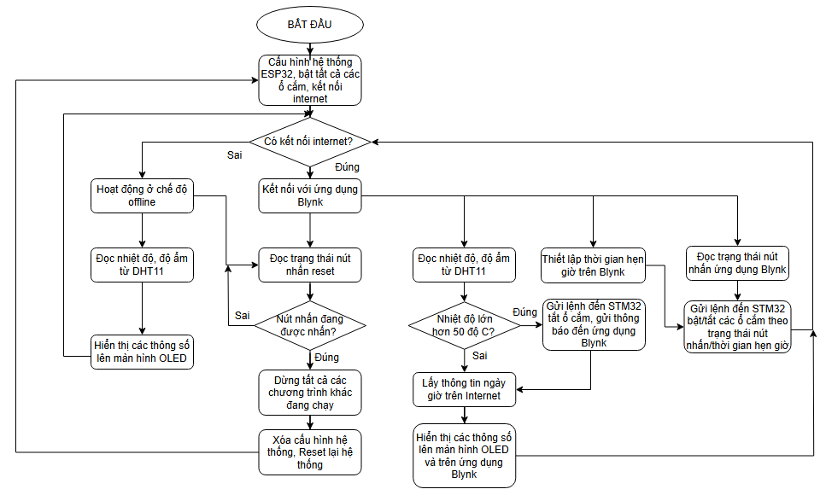
3. Phương pháp thực hiện
3.3 Lưu đồ thuật toán

Slide 18
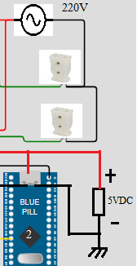
3. Phương pháp thực hiện
3.4 Giải thích nguyên lý làm việc
Đầu tiên, nguồn điện xoay chiều 220V sẽ cung cấp điện áp cho tải (thiết bị cắm vào phích cắm âm). Nguồn điện 5VDC sẽ đóng vai trò cấp nguồn cho các thiết bị còn lại (1 ESP32 và 2 STM32) thông qua cổng Micro-USB, nguồn này có thể lấy từ laptop hoặc sạc dự phòng hoặc qua biến áp. Lưu ý là cả 3 vi điều khiển khi cấp nguồn cần nối chung GND.

Slide 19
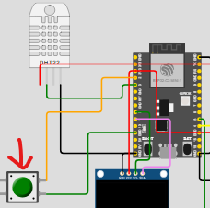
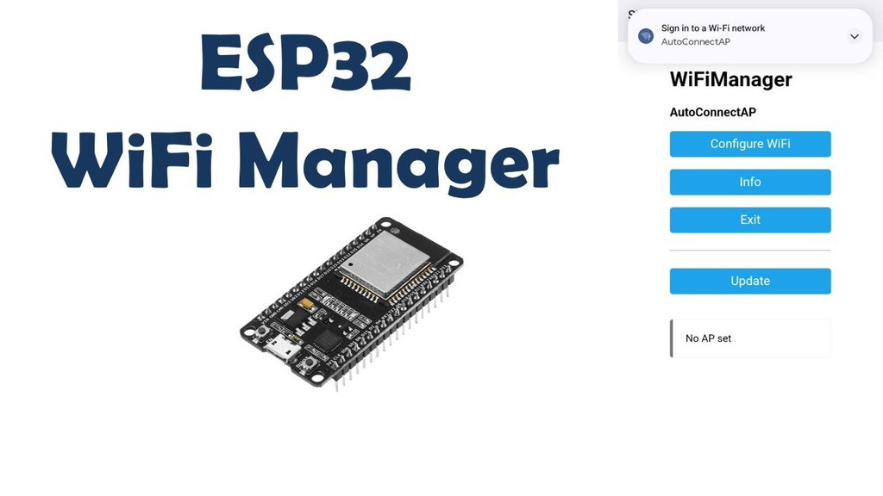
3. Phương pháp thực hiện
3.4 Giải thích nguyên lý làm việc
ESP32-C3 được kết nối với Blynk nhờ có hỗ trợ module Wifi (ban đầu người dùng sẽ tự thiết lập cho ESP32 bằng cách kết nối mạng Wifi nội bộ do ESP phát ra, chọn SSID Wifi và mật khẩu để ESP kết nối). Nếu mạng Wifi thay đổi, người dùng có thể thiết lập lại bằng cách nhấn nút RESET trên ổ cắm. Sau khi thiết lập lại xong, chỉ cần rút nguồn thiết bị và cắm lại là tiếp tục sử dụng được.

Slide 20
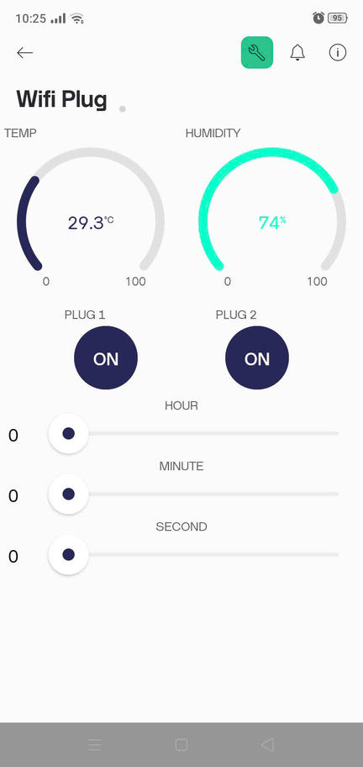
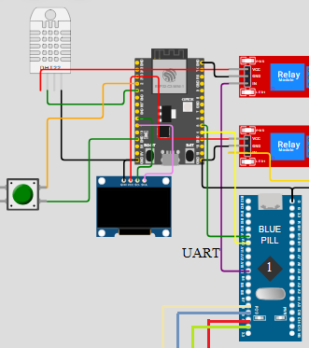
3. Phương pháp thực hiện
3.4 Giải thích nguyên lý làm việc
ESP32-C3 sẽ đọc thông tin nhiệt độ, độ ẩm từ DHT11; đọc thông tin bật/tắt thủ công, thông tin hẹn giờ trên Blynk và thông tin ngày giờ lấy trên Internet. Sau đó ESP32 sẽ hiển thị thông tin nhiệt độ/độ ẩm, ngày giờ, trạng thái bật/tắt ổ cắm lên màn hình OLED và Blynk. Đồng thời sẽ gửi trạng thái bật/tắt ổ cắm qua STM32 thứ 1 qua giao thức UART

Slide 21
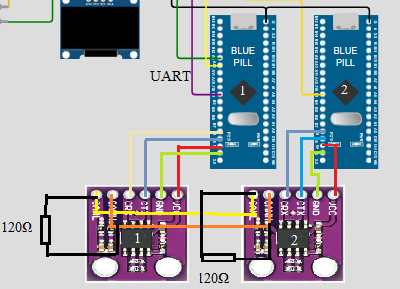
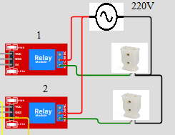
3. Phương pháp thực hiện
3.4 Giải thích nguyên lý làm việc
-STM32 thứ 1 nhận dữ liệu từ ESP32 qua UART, rồi điều khiển bật/tắt Relay thứ 1 dựa vào dữ liệu nhận được. STM32 thứ 1 sẽ tiếp tục gửi dữ liệu trạng thái bật/tắt ổ cắm còn lại qua giao thức CAN.
-STM32 thứ 2 nhận dữ liệu từ STM32 thứ 1, rồi điều khiển bật/tắt Relay thứ 2 dựa vào dữ liệu nhận được

Slide 22
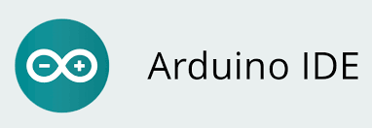

3. Phương pháp thực hiện
3.5 Phần mềm sử dụng
Arduino IDE là môi trường phát triển mã nguồn mở dành cho lập trình vi điều khiển Arduino và các bo mạch tương thích (ESP32-C3). Nó hỗ trợ viết code, biên dịch và nạp chương trình dễ dàng với giao diện đơn giản.
STM32CubeIDE là môi trường phát triển tích hợp (IDE) của STMicroelectronics, hỗ trợ lập trình, debug và cấu hình code tự động cho vi điều khiển STM32. Nó tích hợp CubeMX giúp thiết lập ngoại vi trực quan, phù hợp cho các dự án nhúng phức tạp.

Slide 23
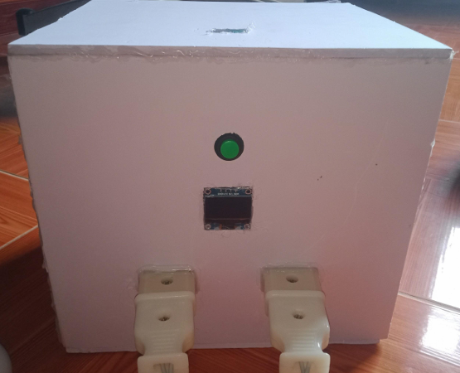
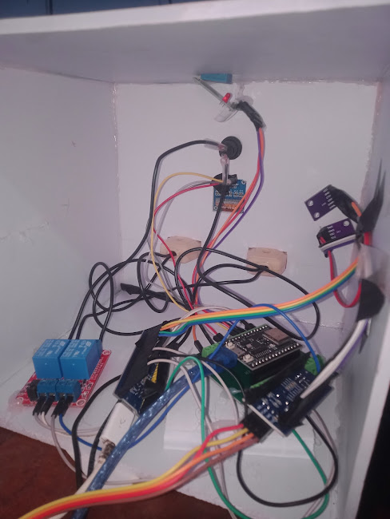
4. Đánh giá kết quả, hướng phát triển
4.1 Kết quả đạt được (chi tiết ở phần 5 demo)
Thiết bị hoạt động ổn định, phản hồi nhanh, hoạt động đúng chức năng đã giới thiệu ở phần 1.

Slide 24
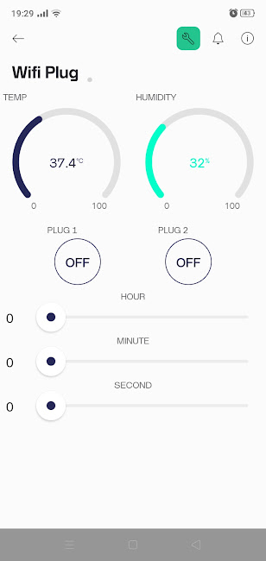
4. Đánh giá kết quả, hướng phát triển
4.1 Kết quả đạt được (chi tiết ở phần 5 demo)
Giao diện điều khiển dễ sử dụng, thân thiện với người dùng. Chia thành 3 chức năng: hiển thị nhiệt độ/độ ẩm, điều khiển ổ cắm thủ công và điều khiển tắt ổ cắm qua hẹn giờ

Slide 25
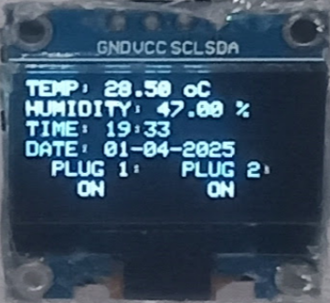
4. Đánh giá kết quả, hướng phát triển
4.1 Kết quả đạt được (chi tiết ở phần 5 demo)
Thông tin hiển thị trên màn hình OLED chính xác, dễ hiểu, đồng bộ với thông tin trên Blynk

Slide 26
4. Đánh giá kết quả, hướng phát triển
4.1 Hướng phát triển cho đề tài cuối kỳ
-Hiện tại nhóm áp dụng FreeRTOS vào STM32, tuy nhiên chưa áp dụng được vào ESP32-C3, nhóm sẽ tiếp tục nghiên cứu.
-Dự kiến thêm chức năng điều khiển bật tắt ổ cắm bằng giọng nói

Slide 27
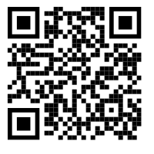
5. Phụ lục: video demo và source code
Link source dự án: https://github.com/an2101/SMART-POWER-OUTLET-BASED-ON-CAN-BUS-MIDTERM

Slide 28
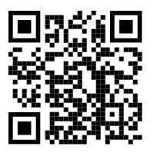
5. Phụ lục: video demo và source code
Link video demo dự án: https://drive.google.com/file/d/1uJZdLKMzb7t7uUvIZkhNDOHja9ycd7Sn/view?usp=drive_link

Slide 29
Cảm ơn thầy và các bạn
đã lắng nghe !

